Slide 1
Nem mindig az a bonyolult, ami annak látszik azaz geometria feladatok megoldása egy ritkán használt eszköz segítségével
Rátz László Vándorgyűlés
2018 Győr
Fonyó Lajos
Keszthelyi Vajda János Gimnázium
A prezentációt készítette:
Fonyóné Németh Ildikó

Slide 2
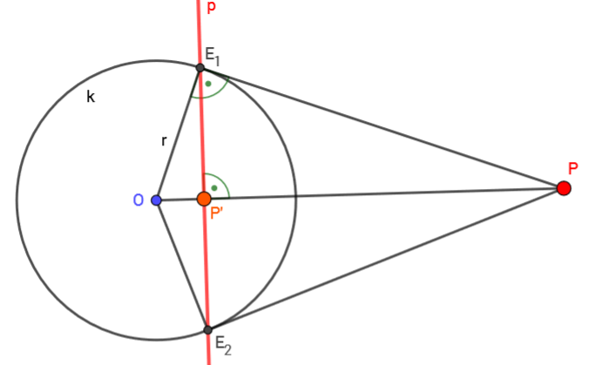
Pólus – poláris kapcsolat
a) P a k körön kívül helyezkedik el
Befogótétel: $OP∙OP^{′}=r^{2}$
$P$: pólus
$p$: poláris

Slide 3
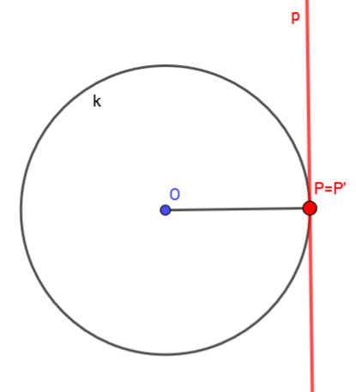
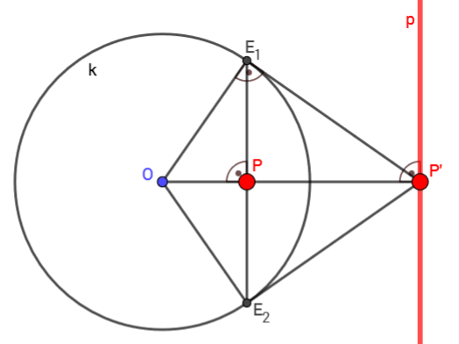
Pólus – poláris kapcsolat
b) P rajta van a k körön
c) P a k körön belül helyezkedik el

Slide 4
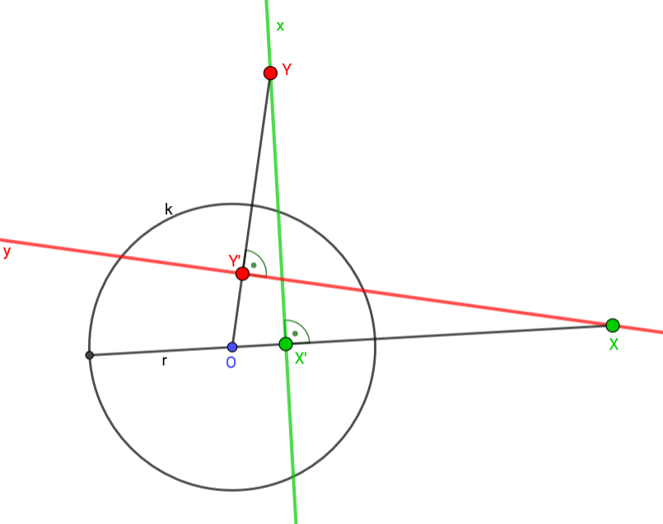
1. La Hire elmélet:
Legyenek a k körre vonatkozóan az $X$ és $Y$ pólusokhoz tartozó polárisok x és y. Ekkor
$$X∈y ⟺ Y∈x$$
Bizonyítás:
$$OX∙OX^{′}=r^{2}=OY∙OY^{′}$$
$X$, $X’$, $Y$, $Y’$
egy körön vannak
$$X∈y ⟺ XY^{′}Y∢=90° ⟺ XX^{′}Y∢=90° ⟺ Y∈x$$

Slide 5
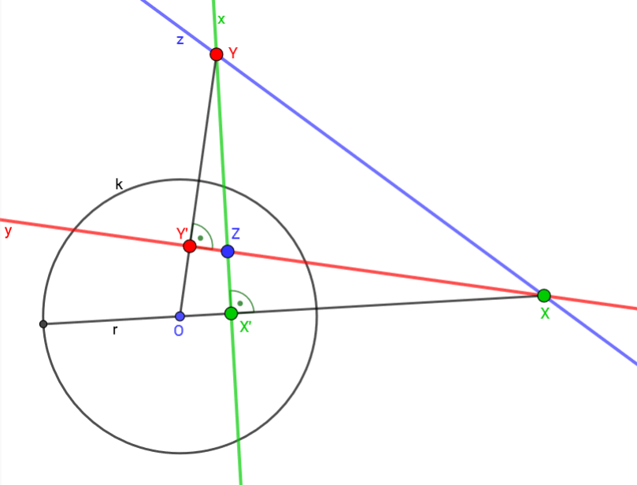
2. tétel:
Legyenek a k körre vonatkozóan az $X$, $Y$, $Z$ pólusokhoz tartozó polárisok x, y, z. Ekkor
$$Z=x∩y ⟺ z=XY$$
Bizonyítás:
$$Z=x∩y ⟺ Z∈x és Z∈y ⟺ X∈z és Y∈z ⟺ z=XY$$

Slide 6
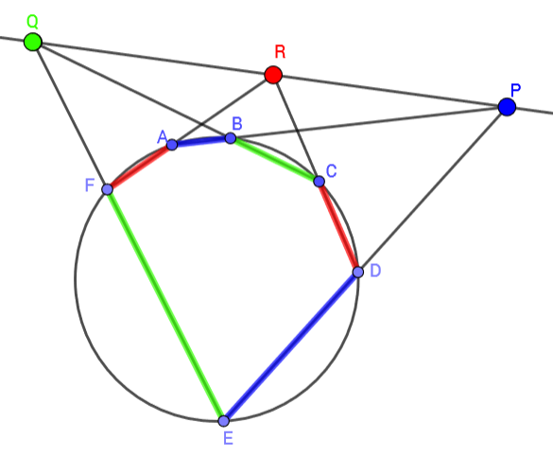
Pascal tétel speciális esete:
Legyenek egy körbe írt hatszög csúcsai $A$, $B$, $C$, $D$, $E$, $F$. Ha $AB∩DE=P$, $BC∩EF=Q$ és $CD∩FA=R$, akkor a $P$, $Q$, $R$ pontok egy egyenesre esnek.

Slide 7
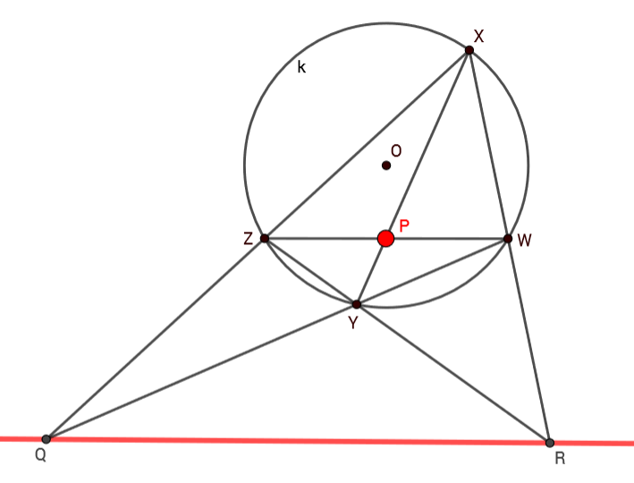
3. tétel:
Legyenek $X$, $Y$, $Z$, $W$ egy k kör pontjai, $XY∩ZW=P$, $XZ∩WY=Q$ és $XW∩ZY=R$. Ekkor a k körre vonatkozóan a P pólushoz tartozó p poláris áthalad a Q és R pontokon.

Slide 8
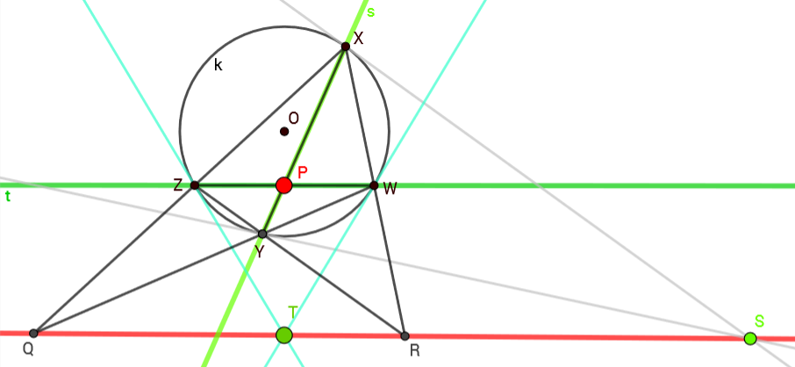
3. tétel:
Bizonyítás:
$XY=s$, $ZW=t$, $s⟼S$, $t⟼T$
$s∩t=P$ 2. tétel $⇒ p=ST$
$XXZYYW$ hatszögnél $XX∩YY=S$, $XZ∩YW=Q$, $ZY∩WX=R$
Pascal tétel $⇒$ $S$, $Q$, $R$ egy egyenesre esnek
$ZZYWWX$ hatszögnél $ZZ∩WW=T$, $ZY∩WX=R$, $YW∩XZ=Q$
Pascal tétel $⇒$ $T$, $R$, $Q$ egy egyenesre esnek$⇒$ $p=ST=QR$

Slide 9
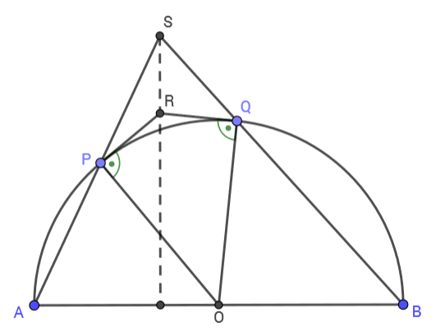
1. feladat:
Az $AB$ átmérőjű félkörnek $P$ és $Q$ két olyan pontja, melyekre $AP<AQ$ és $AP≠BQ$. A félkör $P$ és $Q$ pontbeli érintőinek metszéspontja $R$, $AP∩BQ=S$.
Bizonyítsuk be, hogy $RS⊥AB$.

Slide 10
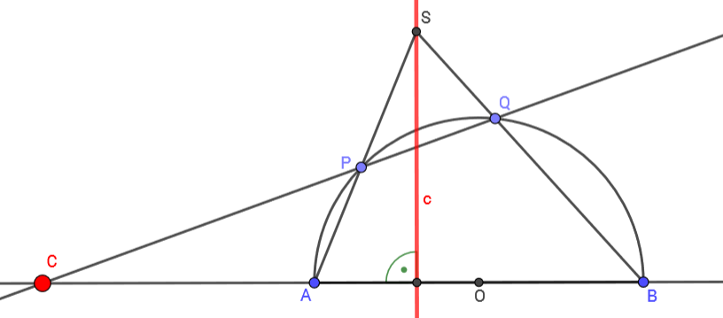
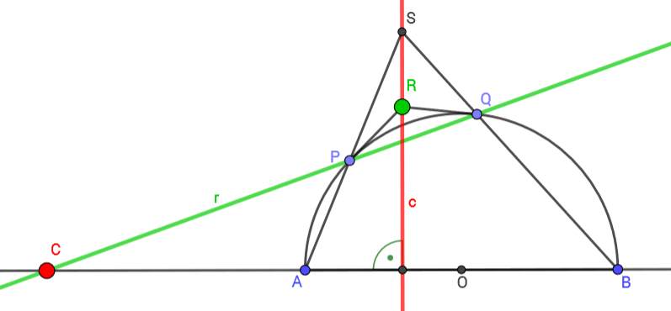
1. feladat megoldása:
$AB∩PQ=C$, $AP∩BQ=S$
3. tétel $⇒ S∈c$
Az $R$-hez tartozó poláris $r=PQ$
$C∈r ⇒ R∈c$ (La Hire elmélet)
$S∈c$ és $R∈c$ $⇒ c=SR$
$⇒ RS⊥OC$ $⇒$ $RS⊥AB$

Slide 11
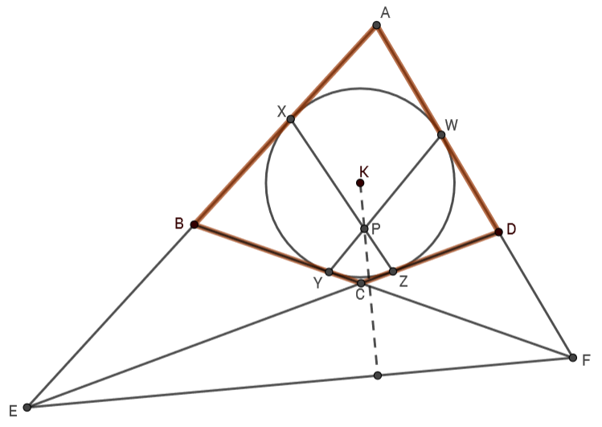
2. feladat:
Az $ABCD$ érintőnégyszög beírt köre $k$, amely az $AB$, $BC$, $CD$, $DA$ oldalakat az $X$, $Y$, $Z$, $W$ pontokban érinti.
Legyen $AB∩CD=E$, $AD∩BC=F$ és $XZ∩YW=P$.
Igazoljuk, ha a $k$ kör középpontja $K$, akkor $EF⊥KP$.

Slide 12
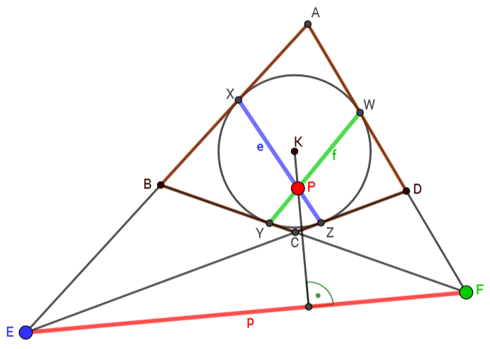
2. feladat megoldása:
$E$-hez tartozó poláris: $e=XZ$
$F$-hez tartozó poláris: $f=YW$
$e∩f=P$
2. tétel $⇒$
$P$-hez tartozó poláris:
$p=EF⊥KP$.

Slide 13
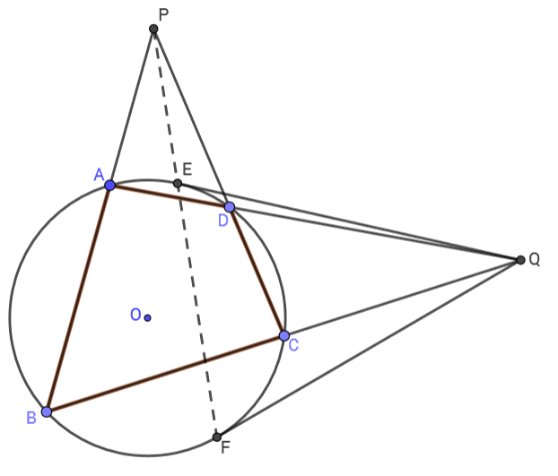
3. feladat:
Az $ABCD$ húrnégyszög $AB$ és $CD$ oldalegyeneseinek metszés-pontja $P$, $BC$ és $DA$ oldalegyeneseinek metszéspontja pedig $Q$. A $Q$ pontból a négyszög körülírt köréhez érintőket húzunk, az érintési pontok $E$ és $F$.
Bizonyítsuk be, hogy a $P$, $E$, $F$ pontok egy egyenesre esnek.
(Kínai Matematikai Olimpia 1997)

Slide 14
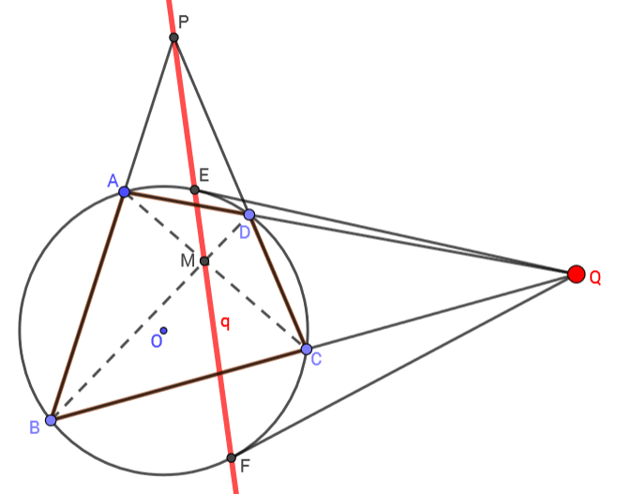
3. feladat megoldása:
$Q$ polárisa $q=EF$
3. tétel $⇒$
$AB∩CD=P∈q$
$AC∩BD=M∈q$
$P$, $E$, $F$ a $q$ egyenes pontjai
(sőt $M$ is)

Slide 15
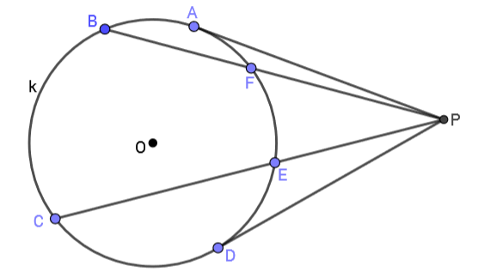
4. feladat:
Az $A$, $B$, $C$, $D$, $E$, $F$ pontok a megadott sorrend szerint helyez-kednek el egy $k$ körön. A kör $A$ és $D$ pontbeli érintői, valamint a $BF$ és $CE$ egyenesek $P$ pontban metszik egymást.
Bizonyítsuk be, hogy az $AD$, $BC$ és $EF$ egyenesek vagy párhuzamosak, vagy egy pontban metszik egymást.
(Lengyel–Osztrák Matematikai Olimpia 1998)

Slide 16
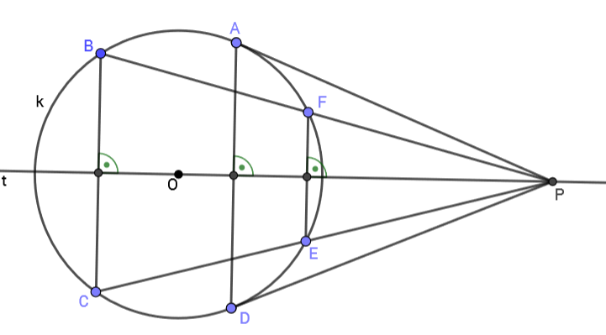
4. feladat megoldása:
a) $BC∥EF$
$BC∥EF ⇒ BCEF$ húrtrapéz,
tengelyesen szimmetrikus $OP=t$-re
$A$ és $D$ is tengelyesen szimmetrikus $t$-re
$BC⊥t$, $AD⊥t$, $EF⊥t ⇒ BC∥AD∥EF$

Slide 17
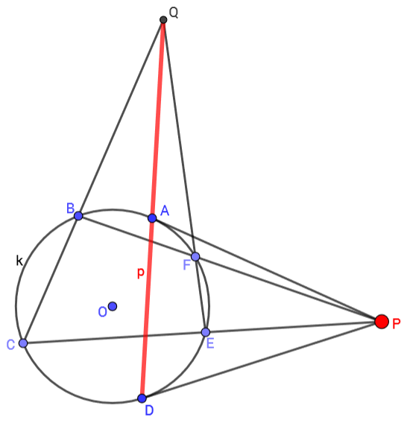
4. feladat megoldása: (folytatás)
b)$BC∩EF=Q$
$P$ polárisa $p=AD$
$BCEF$ húrnégyszög $BF∩CE=P$
$BC∩EF=Q$
3. tétel $Q∈p$
$⇒$ $A$, $D$, $Q$ egy egyenesre esnek

Slide 18
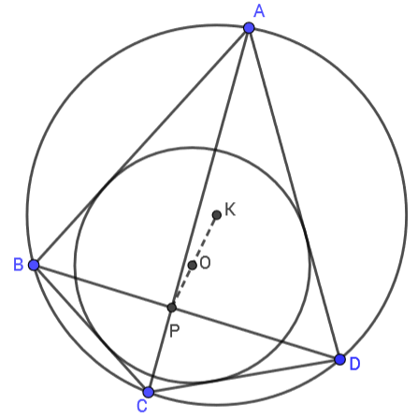
5. feladat:
Az $ABCD$ bicentrikus négyszög körülírt körének közép-pontja $K$, beírt körének középpontja $O$. Az $AC$ és $BD$ átlók a $P$ pontban metszik egymást.
Igazoljuk, hogy a $K$, $O$, $P$ pontok egy egyenesre esnek.
(IMO shortlist)

Slide 19
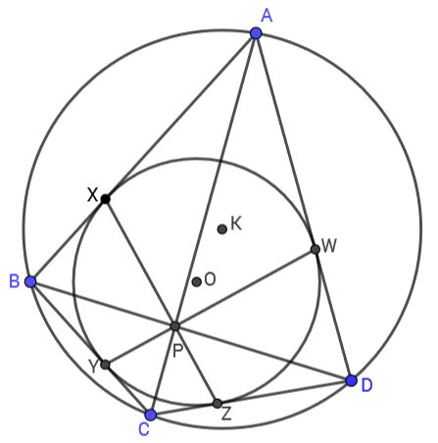
5. feladat megoldása:
a) Segédtétel:
Bicentrikus négyszögben a szemközti érintési pontokat összekötő szakaszok és az átlók egy pontban metszik egymást. (KöMaL F.2793.)

Slide 20
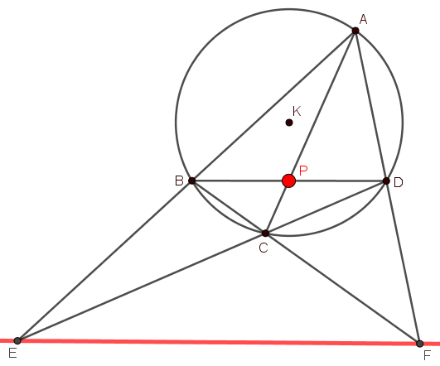
5. feladat megoldása: (folytatás)
b) $AB∩CD=E$, $BC∩AD=F$
3. tétel $⇒$ $p=EF$ (a körülírt körre vonatkozóan)
$EF⊥KP$

Slide 21
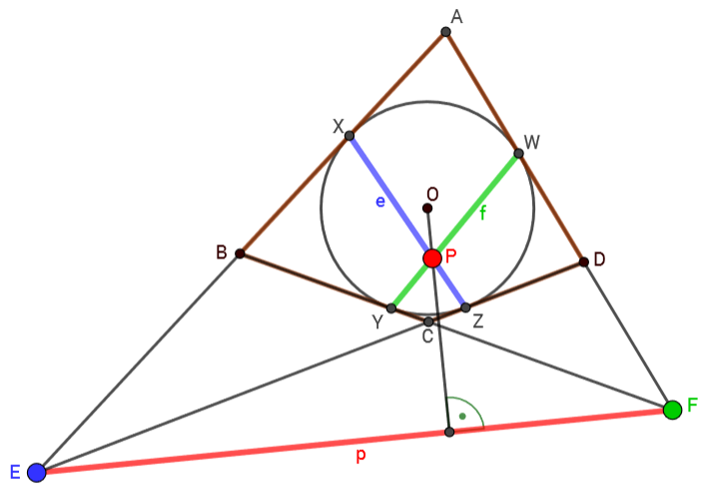
5. feladat megoldása: (folytatás)
c) 2. feladat $p=EF$ (a beírt körre vonatkozóan)
$EF⊥OP$
$⇒ KP∥OP ⇒ K$, $O$, $P$ egy egyenesen vannak

Slide 22
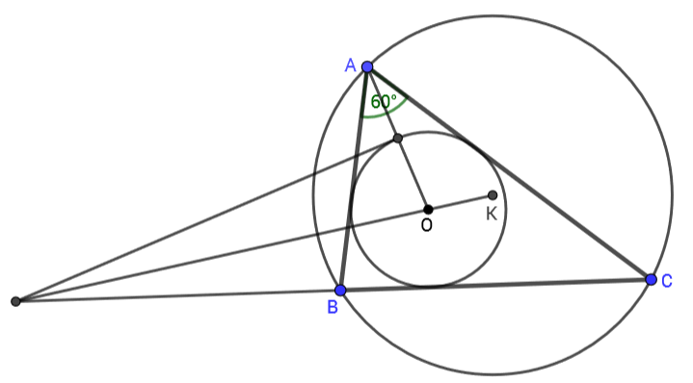
6. feladat:
Az $ABC$ háromszögben az $A$ csúcsnál levő szög 60°, $AB≠AC$, $O$ a beírt, $K$ a körülírt kör középpontja.
Bizonyítsuk be, hogy az $AO$ szakasz felezőmerőlegese, a $KO$ és $BC$ egyenesek egy közös ponton haladnak át.

Slide 23
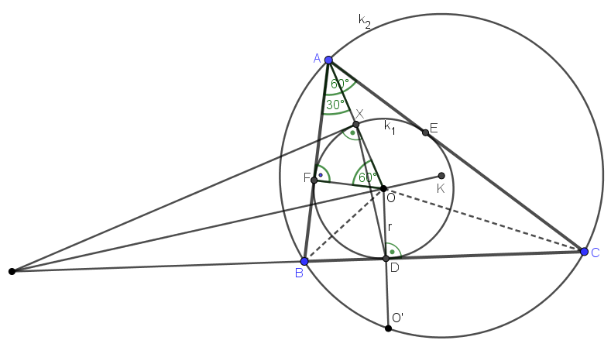
6. feladat megoldása:
$AFO△$ félszabályos háromszög
$X$ az $AO$ felezőpontja $⇒$ $X$ az $AFO$ körülírt körének középpontja
$⇒$ $XF=XA=XO$, $XFO$ szabályos $△ ⇒ XO=OF=r$
$⇒$ $k_{1}$ felezi az $AO$ szakaszt
$⇒$ $AO$ felezőmerőlegese érintője $k_{1}$-nek
$BOC∢=180°−\left(\frac{β}{2}+\frac{γ}{2}\right)=180°−\frac{180°−60°}{2}=120°$
$⇒$ $BO^{′}C$ $∢=120°$ $⇒$ ${O^{′}∈k}_{2}$ $⇒$ $KA=KO’$
$OA=OO’=2r$ $⇒$ $KOA△≅KOO’△$
$⇒$ $OKA∢=O’KO∢ ⇒$ $KO⊥AO’$
$AO’O△$-ben $⇒$ $XD∥AO′$
$⇒$ $KO⊥XD$
$OX=OD=r$
$⇒$ $KO$ az $XD$ felezőmerőlegese

Slide 24
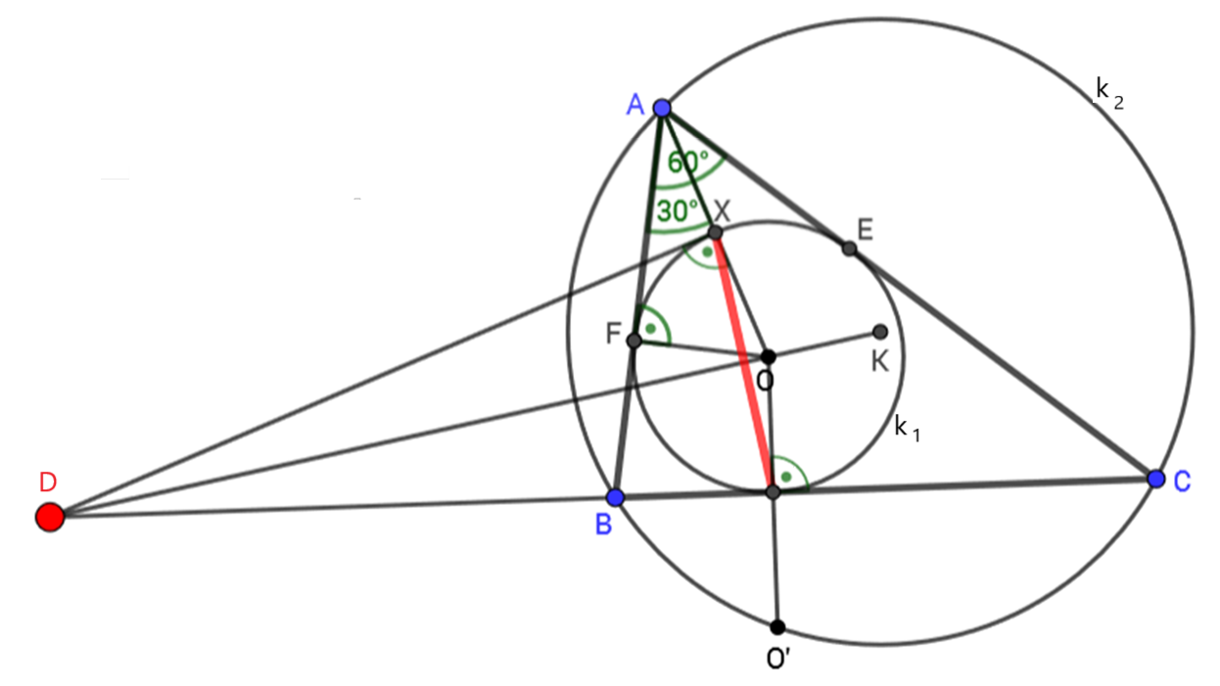
6. feladat megoldása: (folytatás)
$k_{1}$ körre vonatkozóan
$XD$ pólusa rajta van
$k_{1}$ $X$ pontbeli érintőjén ($AO$ felezőmerőlegese)
$k_{1}$ $D$ pontbeli érintőjén ($BC$ oldalegyenes)
$XD$ felezőmerőlegesén ($KO$ egyenes)

Slide 25
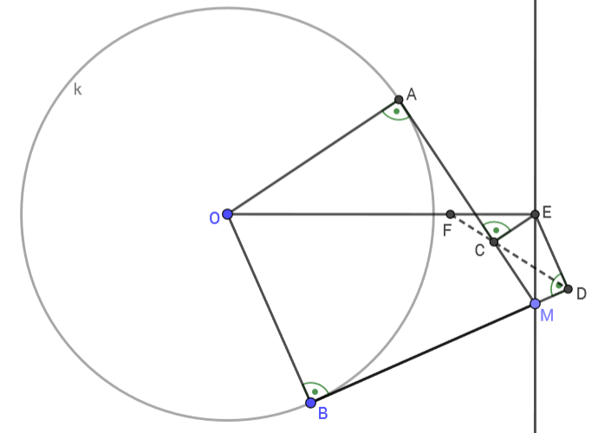
7. feladat:
Adott egy $O$ középpontú $k$ kör, és egy olyan $l$ egyenes, melynek nincs közös pontja $k$-val. $E$ az $l$ egyenes azon pontja, melyre $OE$ merőleges $l$-re. Legyen $M$ egy $E$-től különböző pontja $l$-nek, $A$ és $B$ pedig az $M$-től a $k$-ig húzott érintőszakaszok egy-egy végpontja. Legyen $C$ és $D$ az $E$ pontból az $MA$ és $MB$ egyenesekre állított merőlegesek talppontja és $CD∩OE=F$. Határozzuk meg az $F$ pont mértani helyét, ha $M$ befutja az $l$ egyenest.
(Indonéz Matematikai Olimpia, 2012)

Slide 26
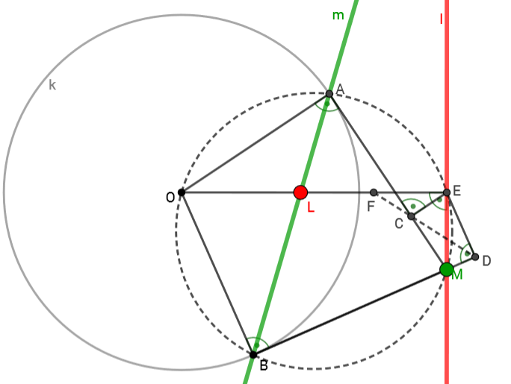
7. feladat megoldása:
$M$ pont polárisa $m=AB$
Az $l$ polárishoz tartozó $L$ pólusra
La Hire elmélet
$⇒$ $M∈l⇒L∈m$
$OL⊥l$ $⇒$ $AB∩OE=L$
$OAM∢=OBM∢=OEM∢=90°$
$⇒$ $O$, $M$, $A$, $B$, $E$ pontok
rajta vannak az
$OM$ átmérőjű körön

Slide 27
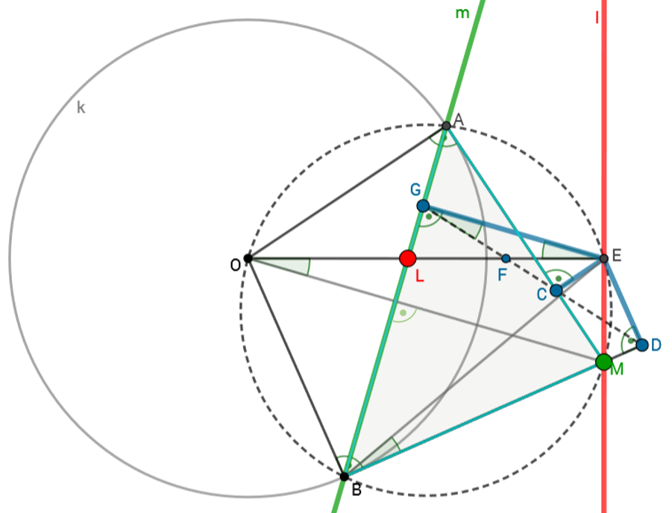
7. feladat megoldása: (folytatás)
$E$-ből állítsunk merőlegest $AB$-re (talppont $G$)
$D$, $C$, ($F$), $G$ egy egyenesre esnek (Simson egyenes)
$BDEG$ húrnégyszögben:
$FGE∢=DGE∢=DBE∢=MBE∢$
$BMEO$ húrnégyszögben:
$MBE∢=MOE∢$
$MO∥EG$ $⇒$ $MOE∢=FEG∢$
$⇒$ $FGE∢=FEG∢$
Az $LEG$ derékszögű háromszögben
$F$-et az $EG$ felezőmerőlegese
metszi ki az átfogóból
$⇒$ $F$ a háromszög köré írt kör középpontja
$⇒ LF=FE$

Slide 28
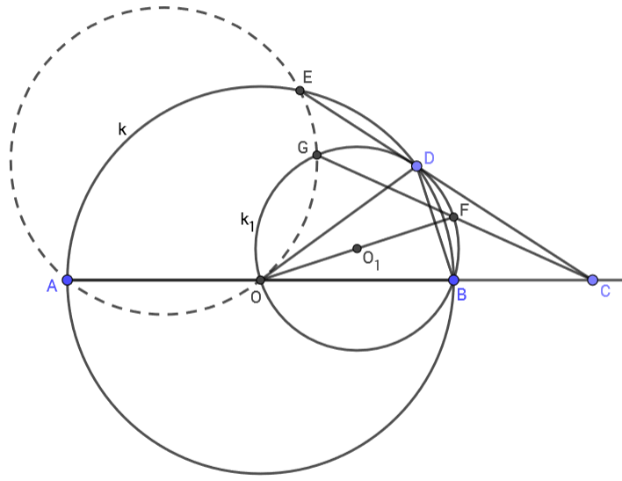
8. feladat:
Az $O$ középpontú $k$ kör $AB$ átmérőjének $B$-n túli meg-hosszabbításán felveszünk egy $C$ pontot, és ezen keresztül húzunk egy olyan szelőt, amely a $k$ kört a $D$ és $E$ pontban metszi. Az $OBD$ háromszög köré írt $k_{1}$ körnek a középpontja $O_{1}$, egyik átmérője $OF$. A $CF$ egyenes $k$-val alkotott másik metszéspontja $G$.
Igazoljuk, hogy az
$O$, $A$, $E$, $G$ pontok
egy körön
helyezkednek el.
(Nyugat-Kínai Matematikai Olimpia 2006)

Slide 29
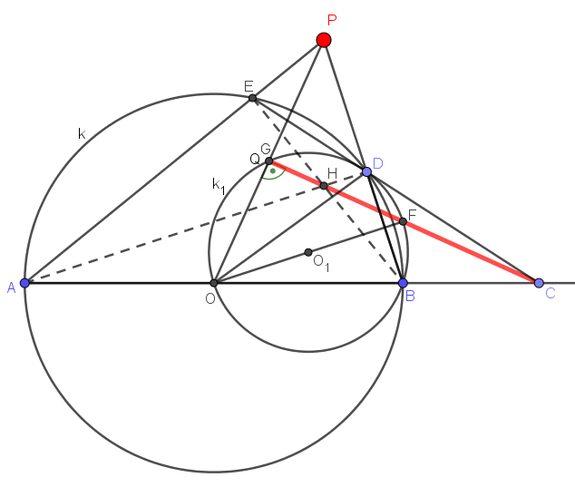
8. feladat megoldása:
Az $ABDE$ húrnégyszögben
$AE∩BD=P$, $AD∩BE=H$, $AB∩DE=C$
3. tétel $⇒$ $P$ polárisa $k$-ra vonatkozóan $p=CH$ $⇒$ $CH⊥OP$
$OP∩CH=Q$
$⇒P\text{,} H\text{, }D\text{, }E\text{, }Q$
pontok egy körön vannak
$PQD∢=PED∢=DBA∢=DBO∢$
$⇒O\text{,} B\text{, }D\text{, }Q$
$\text{pontok} \text{egy} \text{k}\text{ö}\text{r}\text{ö}\text{n} \text{vannak}$
$⇒Q=G$
$⇒$ $C$, $F$, $H$, $G$ kollineárisak
$⇒$ $O$, $G$, $P$ kollineárisak

Slide 30
8. feladat megoldása:
Szelőtétel alapján:
$k$ körben $PA∙PE=PB∙PD$
$k_{1}$ körben $PO∙PG=PB∙PD$
$⇒$ $PA∙PE=PO∙PG$
$⇒$ $O$, $A$, $E$, $G$ pontok
egy körön vannak

Slide 31
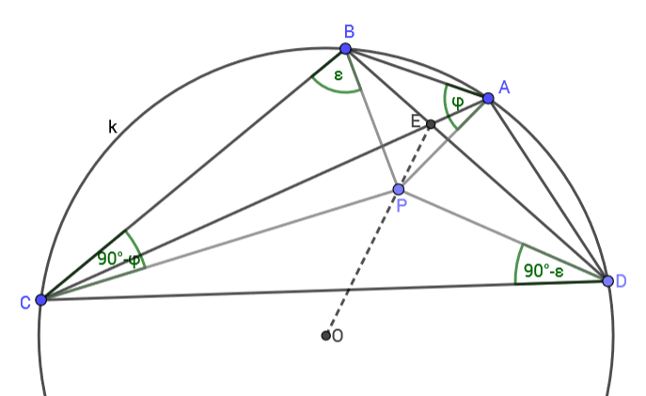
9. feladat:
Az $O$ középpontú $k$ körbe írt $ABCD$ négyszögben $AC≠BD$, és az átlók az $E$ pontban metszik egymást. $P$ a négyszög azon belső pontja, melyre teljesül, hogy $PAB∢+PCB∢=PBC∢+PDC∢=90°$. Bizonyítsuk be, hogy az $O$, $P$ és $E$ pontok egy egyenesre esnek.
(Hong Kong-i Matematikai Olimpia, 2006)

Slide 32
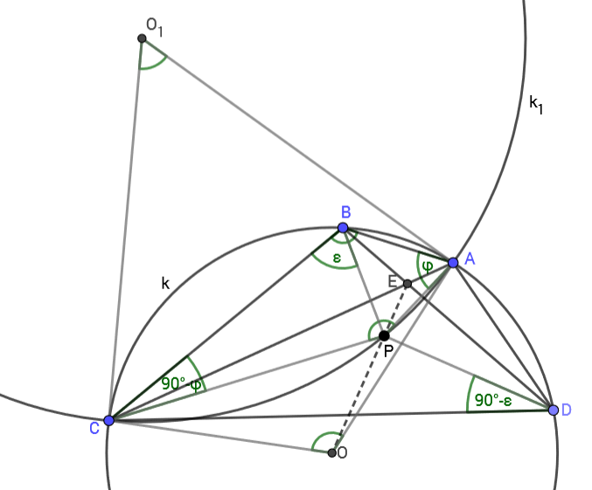
9. feladat megoldása:
$k$ körben:
$AOC∢=2⋅ADC∢=2\left(180°−ABC∢\right)=360°−2⋅ABC∢$
$k_{1}$ körben:
$AO_{1}C∢=2\left(180°−APC∢\right)=$
$=360°−2\left[360°−\left(ABC∢+PAB∢+PCB∢\right)\right]=$
$=360°−2\left[360°−\left(ABC∢+90°\right)\right]=2⋅ABC∢−180°$
$⇒AOC∢+AO_{1}C∢=180°$
$O_{1}A=O_{1}C$, $OA=OC$
$⇒$ ${OAO}_{1}C$ derékszögű deltoid
$⇒$ $O_{1} k$-ra vonatkozó
polárisa $AC$

Slide 33
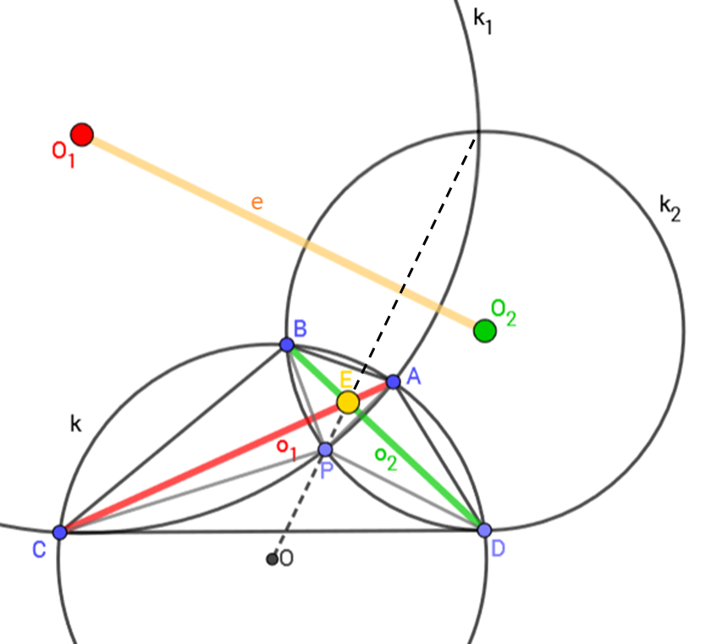
9. feladat megoldása: (folytatás)
$O_{1} k$-ra vonatkozó polárisa $AC$
Hasonlóképpen $O_{2} k$-ra vonatkozó polárisa $BD$
$o_{1}∩o_{2}=E$
2. tétel $⇒$ $e=O_{1}O_{2}$ $⇒$ $OE⊥O_{1}O_{2}$
$k$, $k_{1}$ hatványvonala $AC$
$k$, $k_{2}$ hatványvonala $BD$
$AC∩BC=E$ $k$, $k_{1}$, $k_{2}$ hatványpontja
$P∈k_{1}$, ${P∈k}_{2}$ $⇒$ $k_{1}$, $k_{2}$ hatványvonala $PE$
$⇒$ $PE⊥O_{1}O_{2}$, $OE⊥O_{1}O_{2}$
$⇒$ $O$, $P$, $E$ egy egyenesen
vannak

Slide 34
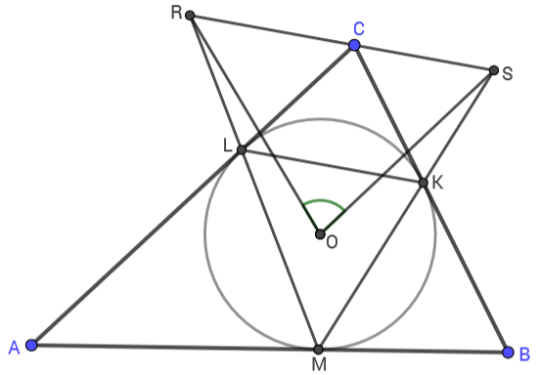
10. feladat:
Az $ABC$ háromszög beírt körének középpontja $O$. Ez a kör a háromszög $BC$, $CA$, $AB$ oldalait a $K$, $L$, $M$ pontokban érinti. A $C$ csúcsra illeszkedő $KL$-lel párhuzamos egyenes az $ML$ és $MK$ egyeneseket az $R$ és $S$ pontokban metszi.
Bizonyítsuk be, hogy $ROS∢<90°.$
(IMO, 1998)

Slide 35
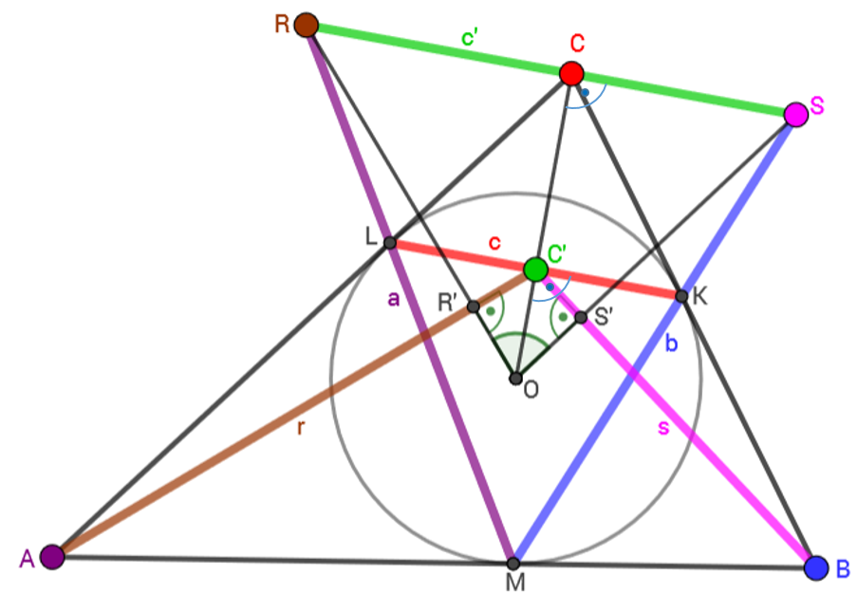
10. feladat megoldása:
$C$-hez tartozó poláris: $c=LK$ $LK∩OC=C′$
$C′$-höz tartozó poláris $(C∈c^{′}, RS∥LK)$: $c′=RS$
$B$-hez tartozó poláris: $b=MK$
$b∩c′=S$, 2. tétel
$⇒ s=BC′$ $⇒ OS⊥BC′$
$A$-hoz tartozó poláris: $a=ML$
$a∩c′=R$, 2. tétel
$⇒ r=AC′$ $⇒ OR⊥AC′$
$OS^{′}C^{′}R^{′}$ húrnégyszög
$ROS∢=180°−AC^{′}B∢$

Slide 36
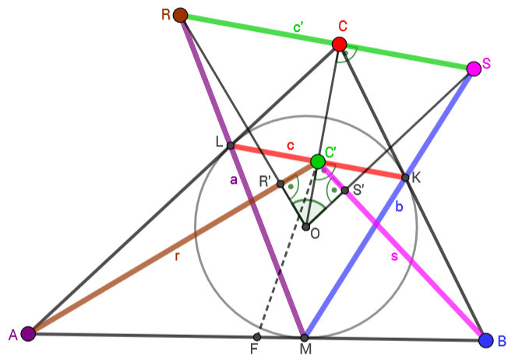
10. feladat megoldása: (folytatás)
$ROS∢<90° ⟺ AC^{′}B∢>90°$
$2\vec{C^{′}F}=\vec{C^{′}A}+\vec{C^{′}B}=\vec{C^{′}L}+\vec{LA}+\vec{C^{′}K}+\vec{KB}=\vec{LA}+\vec{KB}$
$$C^{′}F<\frac{LA+KB}{2}=\frac{AM+MB}{2}=\frac{AB}{2}$$
$⇒C′$ az $AB$ átmérőjű körön
belül van
$⇒ AC^{′}B∢>90°$

Slide 37
Köszönöm a figyelmet!
Fonyó Lajos
Keszthelyi Vajda János Gimnázium
fonyolajos@gmail.com

